Slide 1
創立原因
被日軍侵入台灣屏東
請沈葆楨來台駐守

Slide 2
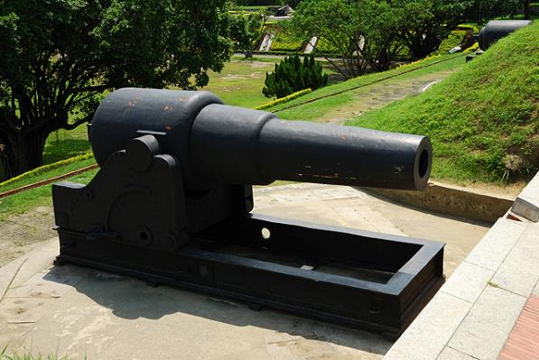
建築特色
由法國人建造
當時擁有現代砲台

Slide 3
目前狀況
被台南市政府
指定為第一級古蹟

Slide 4
結語與心得
我覺得億載金城，擁有非常有趣、刺激的歷史，所以我推薦大家幼時間可以去多了解我們的億載金城的歷史呦!

